Slide 1

ACTIVIDADES DEL MCP-ES A DESARROLLAR EN EL MES DE ABRIL
Plenaria ME02-2026
Presenta
Lcda. Marta Alicia
Directora Ejecutiva

Slide 2
No | Actividad | Fecha | Lugar | Participantes | Organizador
1 | Comité Adhoc de Sostenibilidad | 9 | CSSP | Miembros del Comité de Sostenibilidad y Comité Ejecutivo Ampliado | Comité Ejecutivo y Dirección Ejecutiva
2 | Comité Ejecutivo ampliado | 23 | PASMO | Miembros Comité Ejecutivo ampliado | Comité Ejecutivo y Dirección Ejecutiva
3 | Plenarias ME03-2026 | 30 | MONTEMILIA | Todos los Miembros | Comité Ejecutivo y Dirección Ejecutiva
4 | Tablero de mando proyectos de pais FM | 30 | MONTEMILIA | Todos los Miembros | Comité de Monitoreo/ Comité Ejecutivo y Dirección Ejecutiva

Slide 3
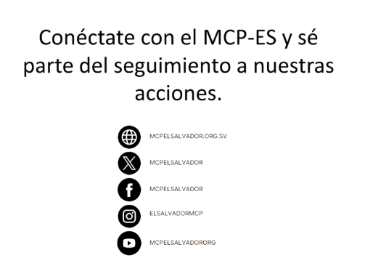
Gracias

